Slide 1
Microprofile
Así llegamos a esto.

Slide 2
Microprofile
Preámbulo
Historia
Microprofile
Ejemplos

Slide 3
Preámbulo.
¿Por qué hacemos lo que hacemos?
Crecimiento personal
Soy un profesional
Honrar mi formación (alma mater, origen, maestros, etc)
Honrar a mi empresa/equipo
Demostrar que soy un chingón
Darle valor a mi cliente
Llegar a producción
Con valor
Rápido
Bien documentado
Sana relación
Construir software de calidad
Legible por humanos
Eficiente
Mantenible
Buenas bases para crecer
Componentes intercambiables, lo mío es desacoplar.

Slide 4
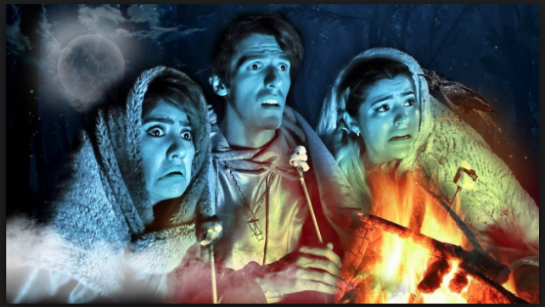
Historia
Los Polinesios
https://www.youtube.com/watch?v=HDn_af52NaE

Slide 5
Historia. Java
Java
Lenguaje (Versión 11)
Plataforma (JVM)

Slide 6
Historia. JSR
Java Specification Request.

Slide 7
Historia. JSR
Por ejemplo:
La versión 4 de los servlets esta contenida en el: JSR 369: Java Servlet 4.0 Specification. Su implementación de referencia es Glassfish.
WebSocket es: JSR 356: Java API for WebSocket. Su implementación de referencia es Tyrus.
JMS … JSR 914
JAX-RS… JSR 339.

Slide 8
Sencillo ¿Cierto?

Slide 10
Historia. 1998. Java 2
JEE 1.2 o J2EE.
Como anécdota el nombre J2EE se quedó “pegado” y era una manera de saber quien conocía o no sobre el tema.
No existió un JSR que describiera J2EE, sólo existían los JSRs de sus componentes.

Slide 11
Historia. JEE 1.3, 1.4, 1.5. La guerra (y confusión) del full compliance.
JEE 1.3. JSR 058.
JEE 1.4. JSR 151.
JEE 1.5. JSR 244.

Slide 12
Historia. JEE 1.4. Llegaron jugadores.
Geronimo de la ASF(Descontinuado).
JOnAs de ObjectWeb.
Netweaver de SAP.
System Aplication Server de Sun(Descontinuado).
Websphere de IBM.
Weblogic de Bea Systems (Ahora de Oracle).

Slide 13
Historia. JEE 1.5. Más opciones.
JBoss de JBoss Inc (Comprada después por RedHat)
Oracle Container for java (OC4J) de Oracle (Descontinuado).
Glasshfish de Sun (Ahora de Oracle).

Slide 14
Historia. Nos falta uno.
Hace falta mencionar a: Wildfly, Con la compra de JBoss Inc por parte de RedHat en Abril del 2006, RedHat decidió crear una versión Open Source y a la par mantener su versión propietaria, esta versión OpenSource tomó el nombre de Wildfly y vió la luz en Noviembre del 2014.

Slide 15
Historia.
¿Cuál confusión?

Slide 16
Historia.
JEE Full compatible
Implementa todos los JSR’s de su JSR
JEE Partial compliance
No implementa todos los JSR’s de su JSR

Slide 17
Historia.
¿Y qué importaba que fuera o no Full?

Slide 18
Historia.
EJB
Enterprise Java Bean

Slide 19
Historia. Llegó Lutero.
Octubre del 2002
¿Puedo decir que hago JEE si no uso EJBs?

Slide 20
Historia.
Spring pone en primer plano la inyección de dependencias.
Con el spring container marca distancia.
Interface 21 cambia de nombre a SpringSource en el año 2007 y en 2009 VMWare compra SpringSource.

Slide 21
Historia. JEE tiene ya un claro competidor
Spring vs JEE

Slide 22
Historia. JEE 6. Comienza la Resistencia.
JEE 1.6, JSR 316,
Llega el webprofile
JEE se "Spring-nizo"

Slide 23
Historia. JEE 6. Y también más nombres por aprender.
Java EE 6 Full Platform Compatible Implementations
Java EE 6 Web Profile Compatible Implementations
Java EE 6 partial Implementations.

Slide 24
Historia. JEE 7. Ahi vamos, esperense.
JEE 1.7. JSR 342
Hay que ponerse al corriente
REST y Websocket

Slide 25
Historia. JEE 8. Lo que pedian ¿O no?.
JEE 8. JSR 366
Ya deben estar contentos
Json para todos.

Slide 26
Historia.

Slide 27
¿Observan algo en esa linea de tiempo?

Slide 28
¿Observan algo en esa linea de tiempo?
3 años en promedio para subir de versión.

Slide 29
https://www.quora.com/What-is-the-history-of-The-Spring-Framework

Slide 30
Historia
Muy bonito, muy bonito, pero,con otras herramientas se puede hacer más rápido, Ya no se diga en otros lenguajes.
Aunado a eso, el ambiente estaba ya invadido por el movimiento ágil.

Slide 31

Alguien piense en los java Devs!!!

Slide 32
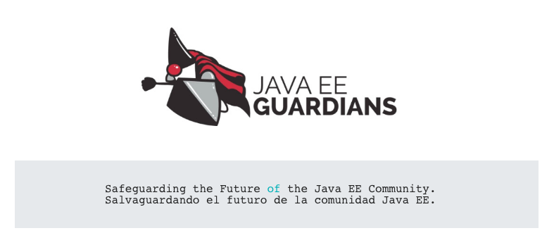

Slide 33
Historia. Coyuntura.
Microservicios
Contenedores
JavaEE Guardians

Slide 34

Microprofile
http://microprofile.io/

Slide 35
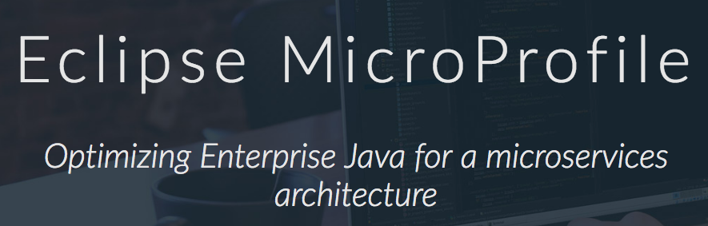
Microprofile.

Slide 36
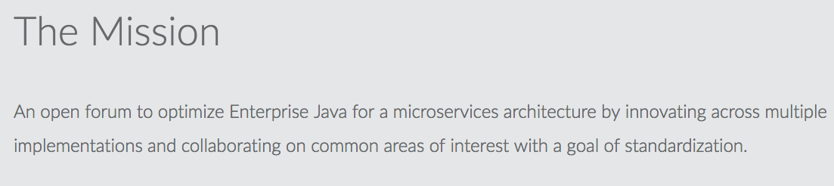
Microprofile.

Slide 37
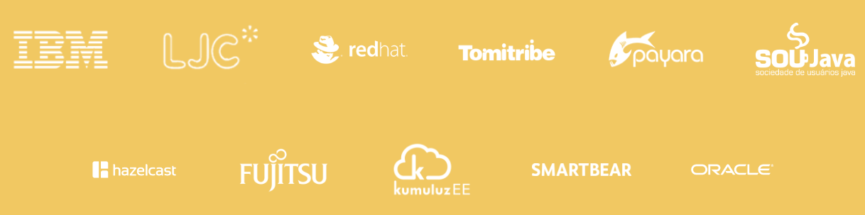
Microprofile
¿Quiénes forman ese foro?

Slide 38
Microprofile.

Slide 39
Microprofile
http://microprofile.io/blog/2017/08/eclipse-microprofile-1.1-available

Slide 40
Microprofile
http://microprofile.io/blog/2017/10/eclipse-microprofile-1.2-available

Slide 41
Microprofile
http://microprofile.io/blog/2018/01/eclipse-microprofile-1.3-available

Slide 42
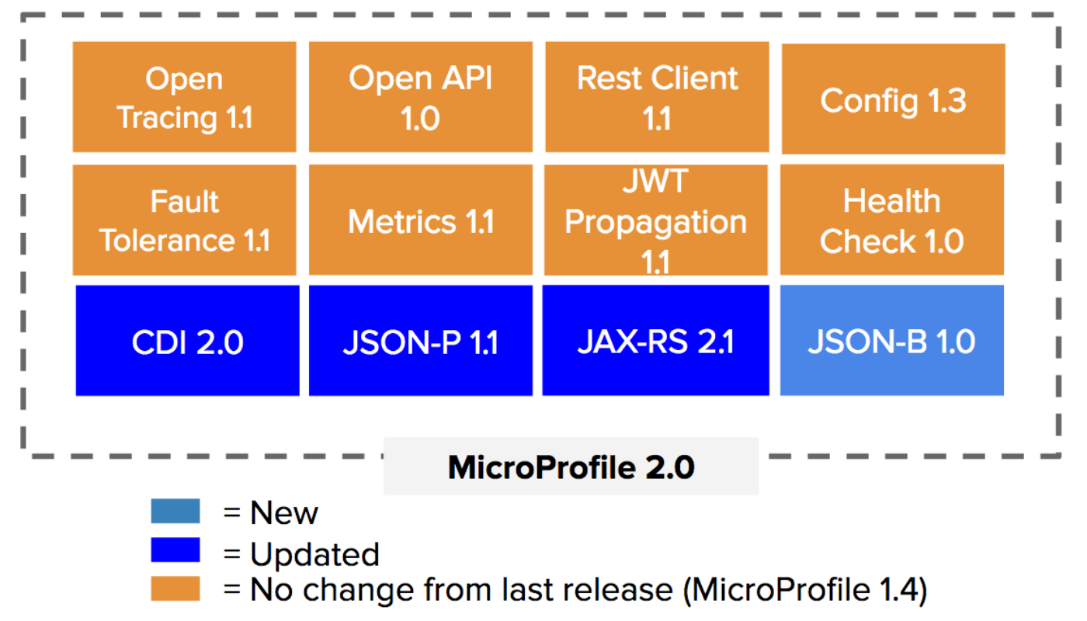
Microprofile
https://www.infoq.com/news/2018/08/microprofile-1.4-and-2.0

Slide 43
Microprofile

Slide 44



Ejemplos
http://wildfly-swarm.io/
https://developer.ibm.com/wasdev/websphere-liberty/
https://www.payara.fish/

Slide 45
Ejemplos
Proveedor | Mvn plugin | Start | Stop | Generador
Payara | Sí | Sí | Sí | No
wildfly-swarm | Sí | Sí | Mas o menos | Sí
Liberty | Sí | Sí | Sí | No

Slide 46
Microservicios y java
¿Solo se puede con microprofile?

Slide 47
Microframeworks

Slide 48
Springboot

Slide 49
Reflexión
¿Por qué hacemos lo que hacemos?
Crecimiento personal
Soy un profesional
Honrar mi formación (alma mater, origen, maestros, etc)
Honrar a mi empresa/equipo
Demostrar que soy un chingón
Darle valor a mi cliente
Llegar a producción
Con valor
Rápido
Bien documentado
Sana relación
Construir software de calidad
Legible por humanos
Eficiente
Mantenible
Buenas bases para crecer
Componentes intercambiables, lo mío es desacoplar.

Slide 50
Gracias por su paciencia.
@rugi
https://www.linkedin.com/pulse/microprofile-mucho-camino-para-llegar-aqu%25C3%25AD-isaac-ruiz-guerra/
http://xhubacubi.blogspot.mx/2017/10/probando-microprofile-en-20-minutos.html
http://xhubacubi.blogspot.mx/2016/07/articulos-en-otn-en-espanol.html

